Slide 1


Mechanika tekutin
(Fyz74)
Úvodní video
Energie proudící tekutiny
Bernoulliova rovnice
Torricelliho vztah
Podtlak
Výtoková rychlost
14. 4. 2026

Slide 2
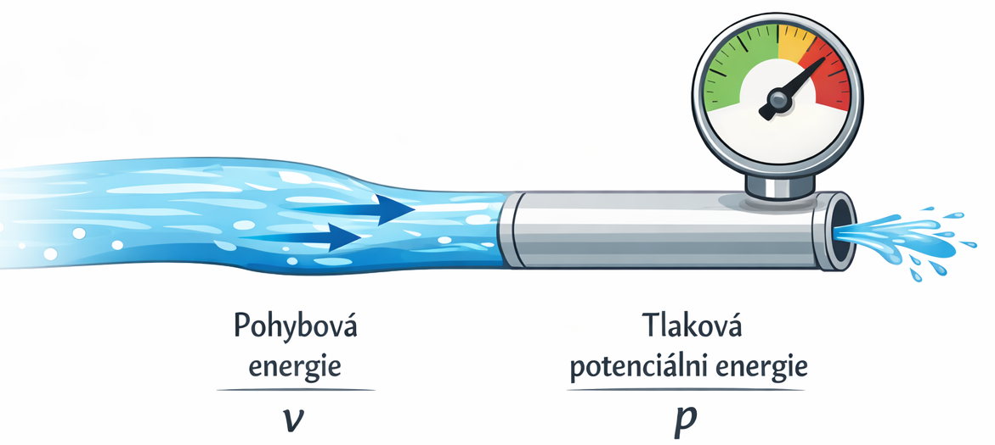
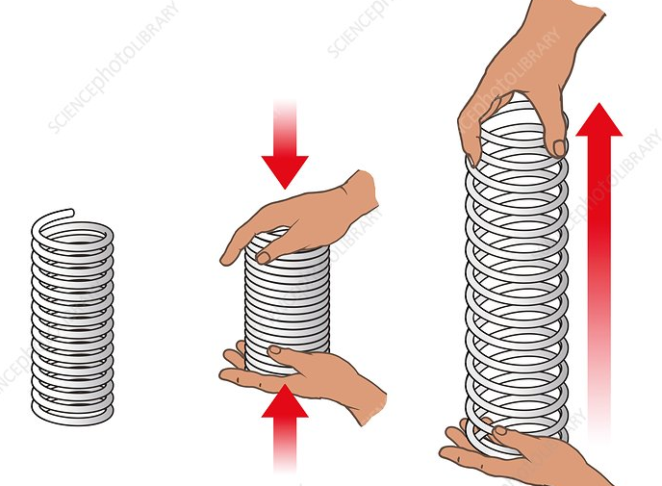
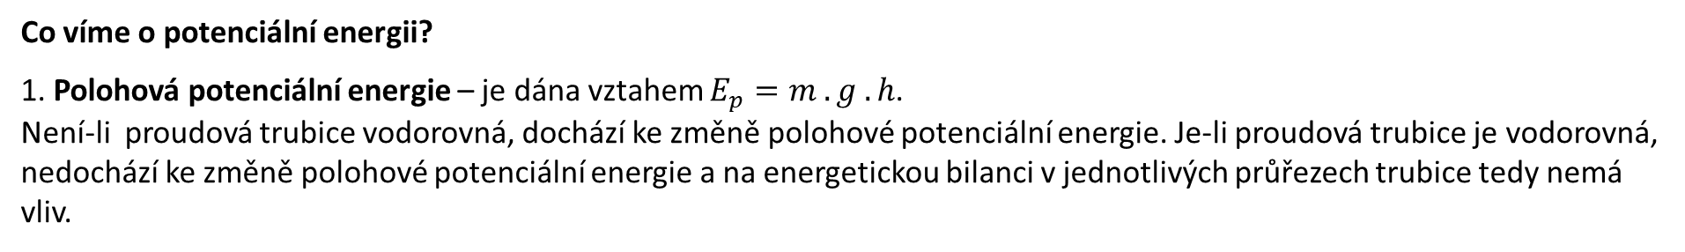
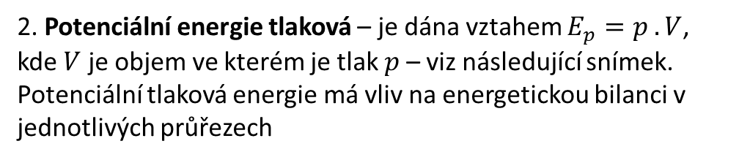
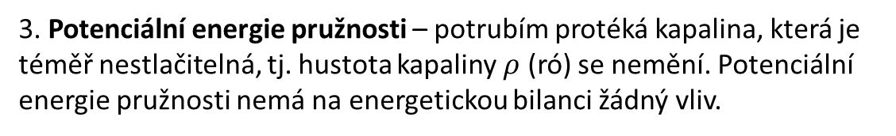
Potenciální energie proudící kapaliny
Co víme o potenciální energii?
1. Polohová potenciální energie – je dána vztahem $E_{p}=m . g . h$.
Není-li proudová trubice vodorovná, dochází ke změně polohové potenciální energie. Je-li proudová trubice je vodorovná, nedochází ke změně polohové potenciální energie a na energetickou bilanci v jednotlivých průřezech trubice tedy nemá vliv.
2. Potenciální energie tlaková – je dána vztahem $E_{p}=p . V$, kde $V$ je objem ve kterém je tlak $p$ – viz následující snímek. Potenciální tlaková energie má vliv na energetickou bilanci v jednotlivých průřezech
3. Potenciální energie pružnosti – potrubím protéká kapalina, která je téměř nestlačitelná, tj. hustota kapaliny $ρ$ (ró) se nemění. Potenciální energie pružnosti nemá na energetickou bilanci žádný vliv.

Slide 3

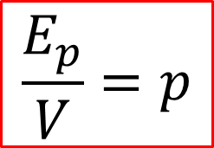
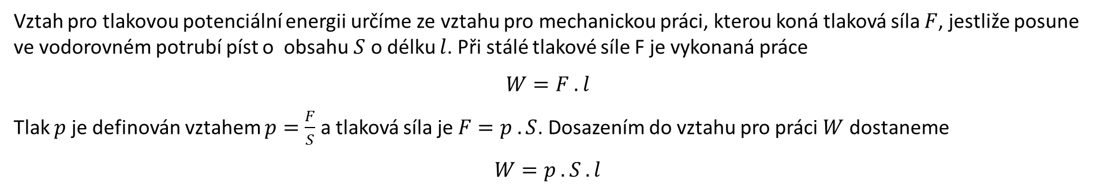
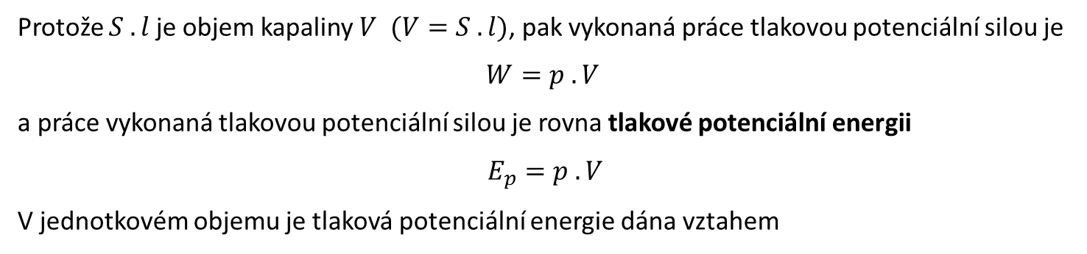


Tlaková potenciální energie
O existenci tlakové potenciální energii svědčí skutečnost, že voda proudící z poškozeného potrubí koná mechanickou práci tím, že pod tlakem odplavuje zeminu. Tlaková síla vody může také potrubí roztrhnout.
Vztah pro tlakovou potenciální energii určíme ze vztahu pro mechanickou práci, kterou koná tlaková síla $F$, jestliže posune ve vodorovném potrubí píst o obsahu $S$ o délku $l$. Při stálé tlakové síle F je vykonaná práce
$$W=F . l$$
Tlak $p$ je definován vztahem $p=\frac{F}{S}$ a tlaková síla je $F=p . S$. Dosazením do vztahu pro práci $W$ dostaneme
$$W=p . S . l$$
Protože $S . l$je objem kapaliny $V$ $(V=S . l)$, pak vykonaná práce tlakovou potenciální silou je
$W=p . V$
a práce vykonaná tlakovou potenciální silou je rovna tlakové potenciální energii
$E_{p}=p . V$
V jednotkovém objemu je tlaková potenciální energie dána vztahem
$$V=S . l$$
$$S$$
$$l$$
$$\frac{E_{p}}{V}=p$$

Slide 4
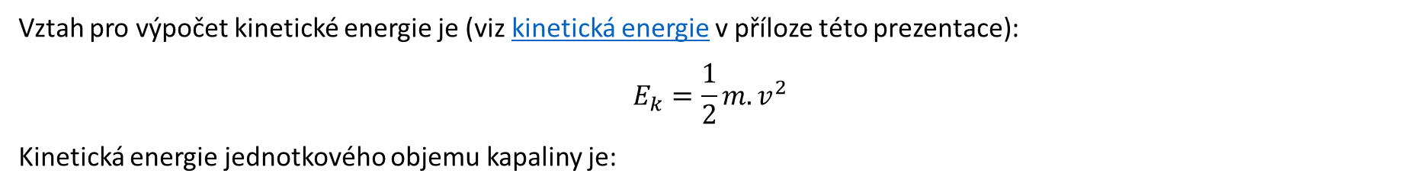
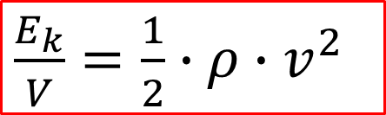
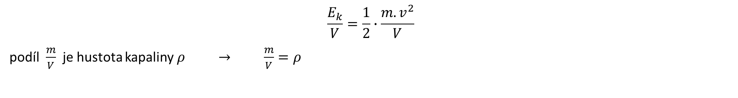
Kinetická energie proudící kapaliny
Vztah pro výpočet kinetické energie je (viz kinetická energie v příloze této prezentace):
$$E_{k}=\frac{1}{2}m.v^{2}$$
Kinetická energie jednotkového objemu kapaliny je:
$$\frac{E_{k}}{V}=\frac{1}{2}∙\frac{m.v^{2}}{V}$$
podíl$\frac{m}{V}$ je hustota kapaliny $ρ → \frac{m}{V}=ρ$
vztah pro kinetickou energii $E_{k}$ jednotkového objemu kapaliny je:
$\frac{E_{k}}{V}=\frac{1}{2}∙ρ∙v^{2}$

Slide 5
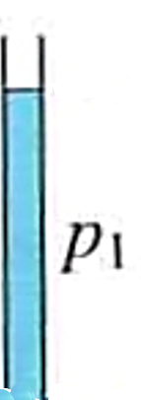
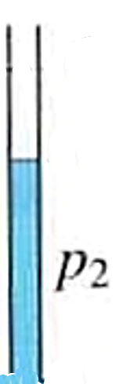
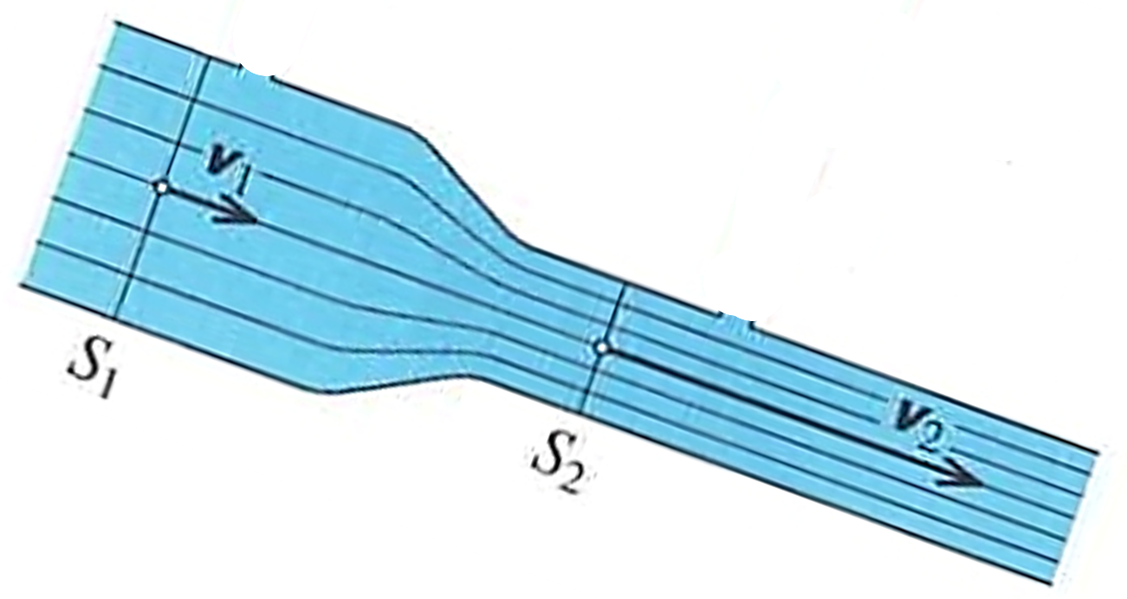

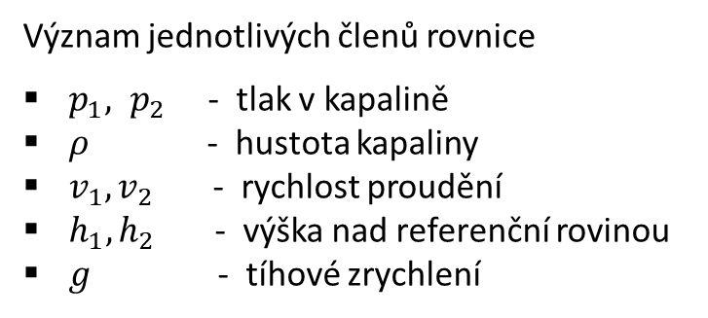

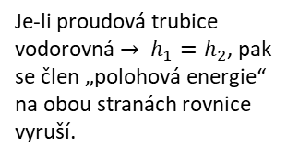
Bernoulliova rovnice
zákon zachování energie v proudící kapalině
Pohybová energie
Polohová energie
Pohybová energie
Polohová energie
Tlaková energie
Tlaková energie
$$p_{1} + \frac{1}{2}ρv_{1}^{2} + ρgh_{1} ={ p}_{2} + \frac{1}{2}ρv_{2}^{2} + ρgh_{2}$$
Je-li proudová trubice vodorovná $→ h_{1}=h_{2}$, pak se člen „polohová energie“ na obou stranách rovnice vyruší.
Význam jednotlivých členů rovnice
$p_{1}, p_{2}$ - tlak v kapalině
$ρ$ - hustota kapaliny
$v_{1}, v_{2}$ - rychlost proudění
$h_{1}, h_{2}$ - výška nad referenční rovinou
$g$ - tíhové zrychlení
$$h_{1}$$
$$h_{2}$$
Referenční hladina
Součet tlakové energie, pohybové energie a polohové energie na jednotku objemu je
stálý podél proudnice

Slide 6
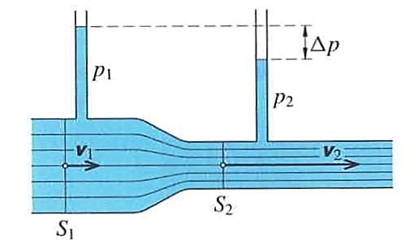

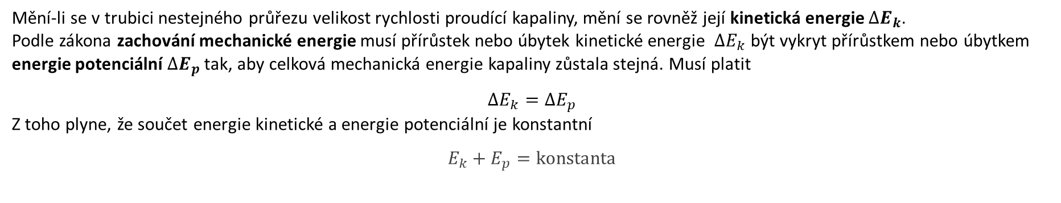


Bernoulliova rovnice pro vodorovnou proudovou trubici.
Při studiu rovnice kontinuity jsme poznali, že v zúžené části trubice proudí kapalina větší rychlostí než v části širší. Sledujme tuto zákonitost z hlediska mechanické energie.
Mění-li se v trubici nestejného průřezu velikost rychlosti proudící kapaliny, mění se rovněž její kinetická energie $∆E_{k}$.
Podle zákona zachování mechanické energie musí přírůstek nebo úbytek kinetické energie $∆E_{k}$ být vykryt přírůstkem nebo úbytkem energie potenciální ${∆E}_{p}$ tak, aby celková mechanická energie kapaliny zůstala stejná. Musí platit
$$∆E_{k}=∆E_{p}$$
Z toho plyne, že součet energie kinetické a energie potenciální je konstantní
$$E_{k}+E_{p}=konstanta$$
Sledovat energetické poměry v celém potrubí je nemožné, proto budeme sledovat energetické poměry, tj. změnu kinetické energie a změnu potenciální energie, v jednotkovém objemu kapaliny a ve vodorovné trubici, kde osa trubice leží ve stejné výšce nad referenční rovinou.
osa trubice
$$h_{1}$$
$$h_{2}$$
Referenční rovina
$$h_{1}=h_{2}=h$$

Slide 7
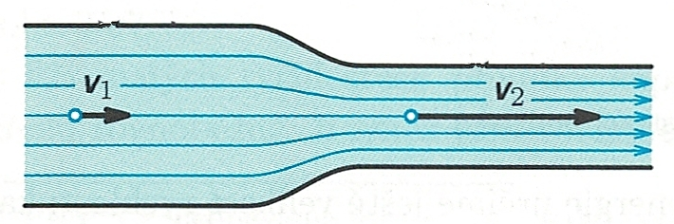
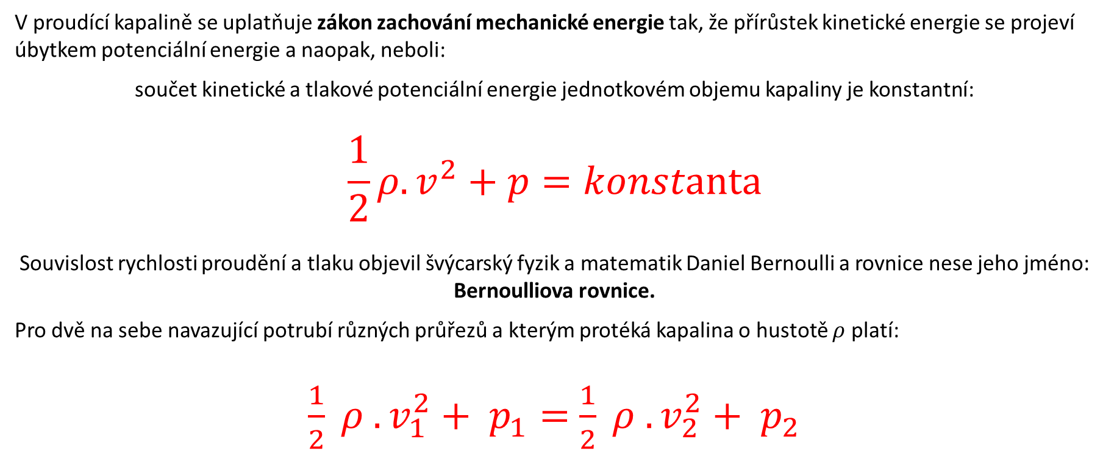


V proudící kapalině se uplatňuje zákon zachování mechanické energie tak, že přírůstek kinetické energie se projeví úbytkem potenciální energie a naopak, neboli:
součet kinetické a tlakové potenciální energie jednotkovém objemu kapaliny je konstantní:
$$\frac{1}{2}ρ.v^{2}+p=konstanta$$
Souvislost rychlosti proudění a tlaku objevil švýcarský fyzik a matematik Daniel Bernoulli a rovnice nese jeho jméno: Bernoulliova rovnice.
Pro dvě na sebe navazující potrubí různých průřezů a kterým protéká kapalina o hustotě $ρ$ platí:
$\frac{1}{2} ρ . v_{1}^{2}+ p_{1}=$ $\frac{1}{2} ρ . v_{2}^{2}+ p_{2}$
$$p_{1}$$
$$p_{2}$$

Slide 8
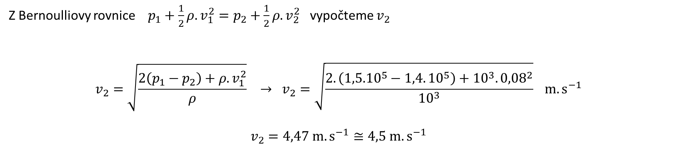
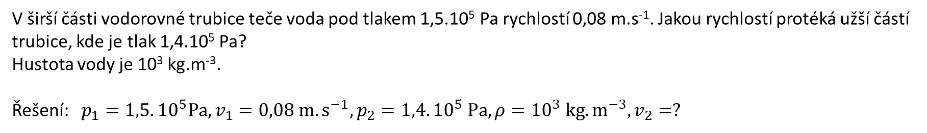
Příklad
V širší části vodorovné trubice teče voda pod tlakem 1,5.10⁵ Pa rychlostí 0,08 m.s⁻¹. Jakou rychlostí protéká užší částí trubice, kde je tlak 1,4.10⁵ Pa?
Hustota vody je 10³ kg.m⁻³.
Řešení: $p_{1}=1,5.{10}^{5}Pa, v_{1}=0,08 m.s^{−1}, p_{2}=1,4.{10}^{5} Pa, ρ={10}^{3} kg.m^{−3}, v_{2}=?$
Z Bernoulliovy rovnice $p_{1}+\frac{1}{2}ρ.v_{1}^{2}=p_{2}+\frac{1}{2}ρ.v_{2}^{2}$ vypočteme $v_{2}$
$$v_{2}=\sqrt{\frac{2\left(p_{1}−p_{2}\right)+ρ.v_{1}^{2}}{ρ}} → v_{2}=\sqrt{\frac{2.\left({1,5.10}^{5}−1,4.{10}^{5}\right)+{10}^{3}.0,08^{2}}{{10}^{3}}} m.s^{−1}$$
$$v_{2}=4,47 m.s^{−1}≅4,5 m.s^{−1}$$
V užší části trubice proudí voda rychlostí 4,5 m.s⁻¹

Slide 9
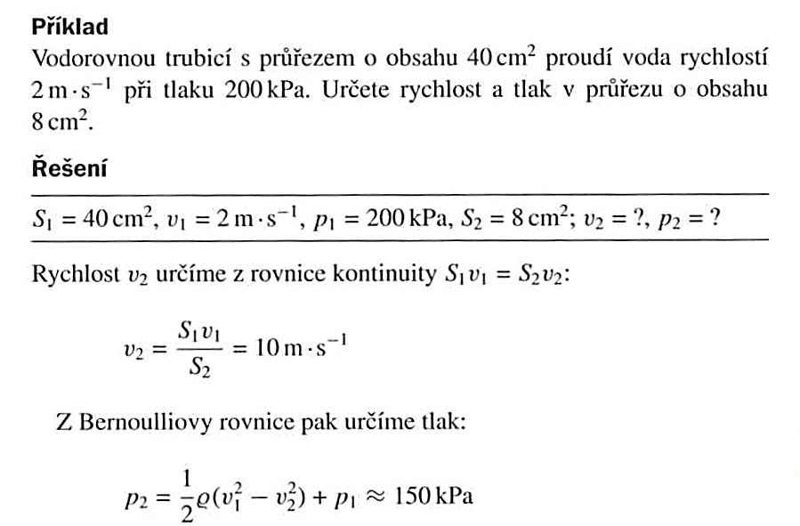
Příklad
Z Bernoulliovy rovnice $p_{2}+\frac{1}{2}ρ.v_{2}^{2}=p_{1}+\frac{1}{2}ρ.v_{1}^{2}$
V potrubí o průřezu 8 cm² proudí kapalina rychlostí 10 m.s⁻¹ při tlaku přibližně 150 kPa

Slide 10
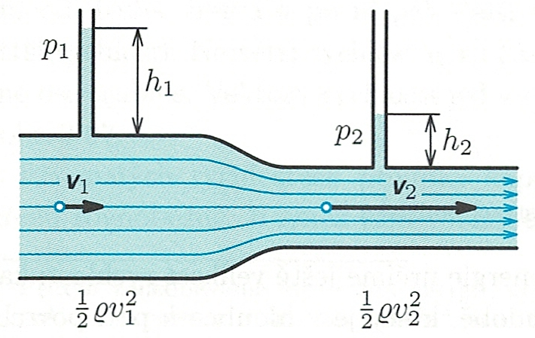

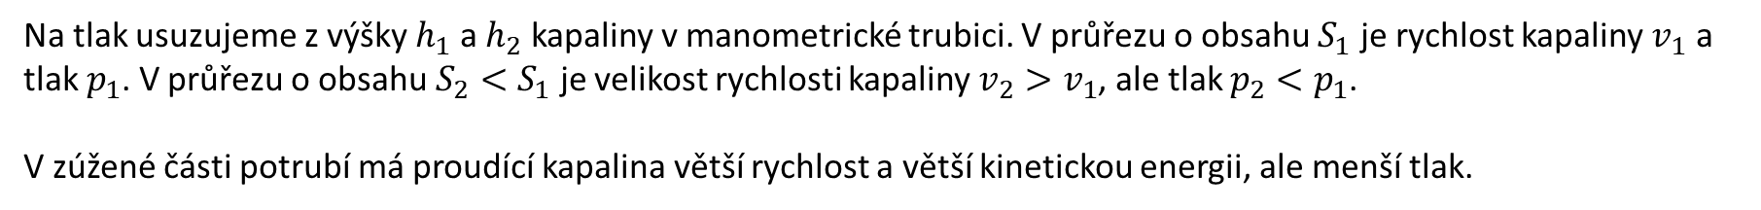
Důsledky Bernoulliovy rovnice pro vodorovnou trubici
Pro vodorovnou trubici se dvěma různými průřezy zapisujeme Bernoulliovu rovnici ve tvaru
$\frac{1}{2} ρ . v_{1}^{2}+ p_{1}=$ $\frac{1}{2} ρ . v_{2}^{2}+ p_{2}$
Hodnoty tlaku $p_{1}$ a $p_{2}$ můžeme sledovat na manometrických trubicích připojených ve dvou místech vodorovného potrubí s průřezy $S_{1}$ a $S_{2}$.
Na tlak usuzujeme z výšky $h_{1}$ a $h_{2}$ kapaliny v manometrické trubici. V průřezu o obsahu $S_{1}$ je rychlost kapaliny $v_{1}$ a tlak $p_{1}$. V průřezu o obsahu $S_{2}<S_{1}$ je velikost rychlosti kapaliny $v_{2}>v_{1}$, ale tlak $p_{2}<p_{1}$.
V zúžené části potrubí má proudící kapalina větší rychlost a větší kinetickou energii, ale menší tlak.

Slide 11
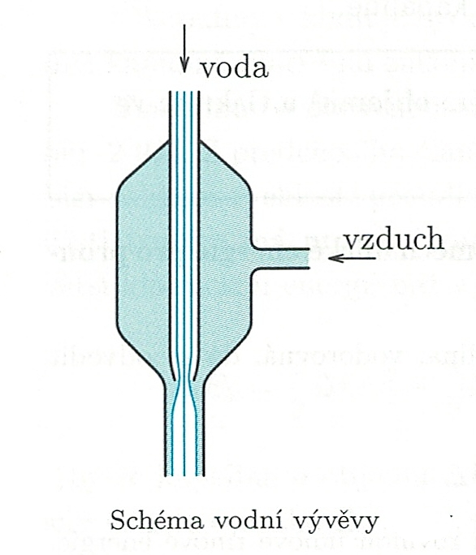
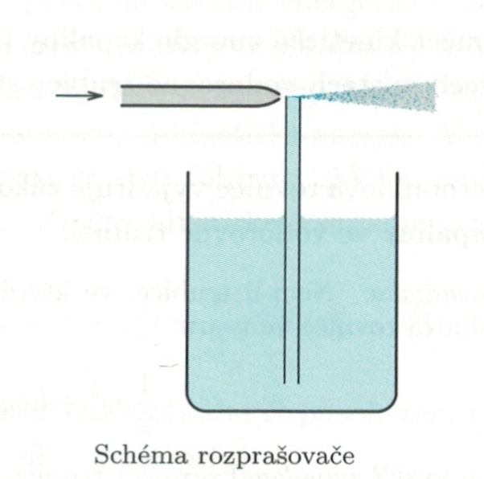
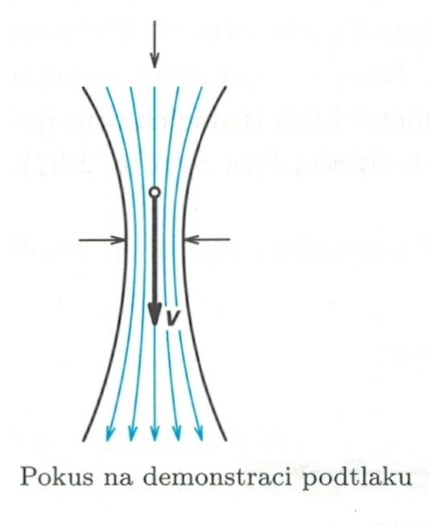
Při značném zúžení trubice, kdy rychlost proudící kapaliny nabývá velkých hodnot, může tlak poklesnout až pod hodnotu tlaku atmosférického. V zúženém místě trubice vzniká podtlak a do manometrické trubice se nasává vzduch.
Tento jev se nazývá hydrodynamické paradoxon, a využívá se například u vodní vývěvy – viz obrázek.
Podtlak vzniká také u proudících plynů. U proudícího vzduch se využívá podtlaku u rozprašovače, stříkací pistole a karburátorech spalovacích motorů.
Foukáme-li mezi dva svisle zavěšené listy papíru, vzniká mezi nimi podtlak a působením atmosférické tlakové síly se listy přitahují. Tento jev se nazývá aerodynamické paradoxon.

Slide 12
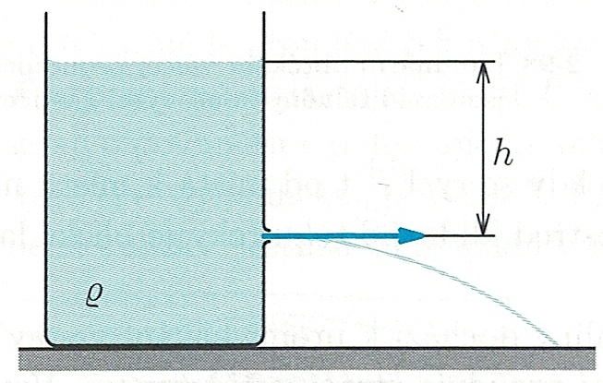


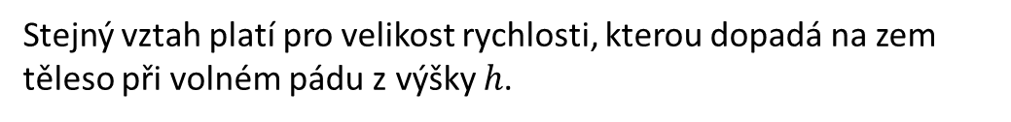


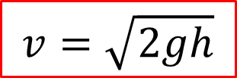
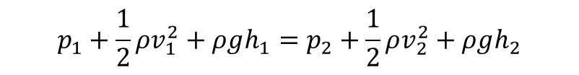
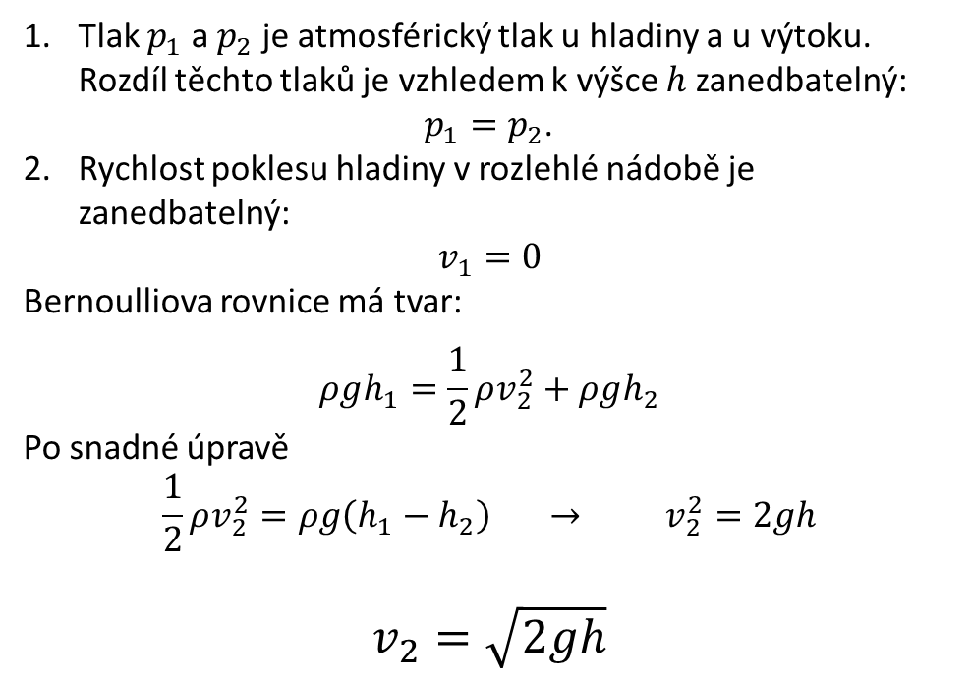
Výtok kapaliny otvorem ve stěně nádoby – Torricelliho vzorec
Vzorec pro výpočet rychlosti vytékající kapaliny otvorem ve stěně nádoby odvodíme z Bernoulliho rovnice:
$$p_{1}+\frac{1}{2}ρv_{1}^{2}+ρgh_{1}=p_{2}+\frac{1}{2}ρv_{2}^{2}+ρgh_{2}$$
$$h_{1}$$
1
Tlak $p_{1}$ a $p_{2}$ je atmosférický tlak u hladiny a u výtoku. Rozdíl těchto tlaků je vzhledem k výšce $h$ zanedbatelný:
$p_{1}=p_{2}$.
Rychlost poklesu hladiny v rozlehlé nádobě je zanedbatelný:
$$v_{1}=0$$
Bernoulliova rovnice má tvar:
$$ρgh_{1}=\frac{1}{2}ρv_{2}^{2}+ρgh_{2}$$
Po snadné úpravě
$$\frac{1}{2}ρv_{2}^{2}=ρg\left(h_{1}−h_{2}\right) → v_{2}^{2}=2gh$$
$$v_{2}=\sqrt{2gh}$$
$$=h_{1}−h_{2}$$
$$h_{2}$$
$$v_{2}$$
2
$$v=\sqrt{2gh}$$
Evangelista Torricelli (1608–1647) byl italský fyzik a matematik, jeden z významných vědců 17. století.
Jako první dokázal změřit atmosférický tlak – vynalezl barometr.
Stejný vztah platí pro velikost rychlosti, kterou dopadá na zem těleso při volném pádu z výšky $h$.

Slide 13
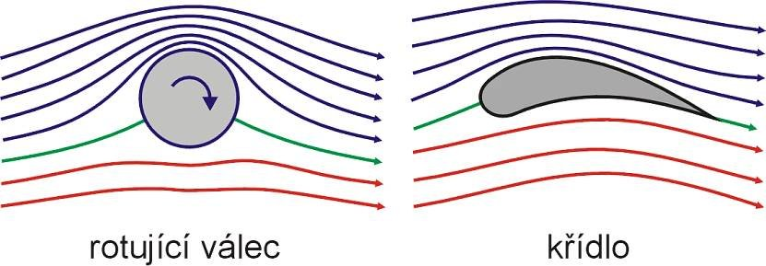
Proč letadla létají přesto, že jsou těžší jež vzduch?
Platí pro letadla Archimedův zákon?
Těleso ponořené do tekutiny, které je v klidu, je nadlehčováno silou rovnající se tíze tekutiny stejného objemu, jako je ponořená část tělesa.

Slide 14
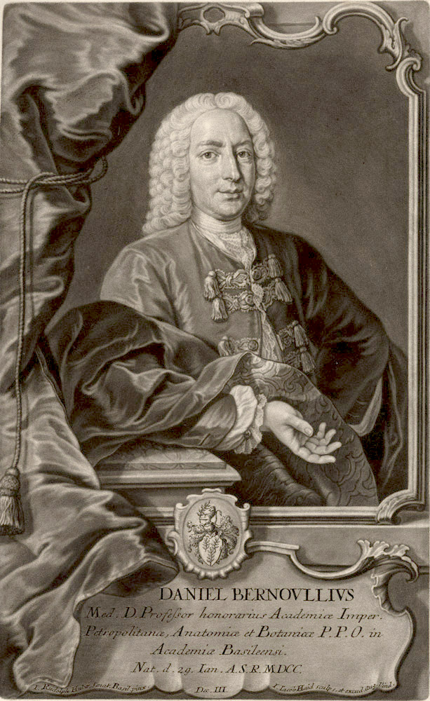
Daniel Bernoulli (8. únor 1700, Groningen – 17. březen 1782, Basilej) byl v Nizozemí narozený švýcarský fyzik a matematik, zakladatel hydrodynamiky. Je jedním z členů rodiny významných švýcarských matematiků a fyziků, syn Johanna Bernoulliho.
Mládí strávil v Basileji, kde roku 1721 dokončil studium medicíny. Roku 1725 dostal pozvání z Ruska, aby se zde stal profesorem matematiky v petrohradské Akademii věd. V roce 1733 Bernoulli odešel z Ruska, protože tam začala krutovláda carevny Anny Ivanovny. Cestoval a přednášel matematiku, botaniku, fyziku a anatomii na univerzitách v Basileji a v Groningenu.
Hydrodynamica (1738) – ve svém stěžejním díle shrnul všechny své výsledky experimentálního i teoretického studia kapalin, včetně Bernoulliho rovnice, která popisuje proudění tekutin. Touto prací položil základy hydrodynamiky. V dodatku ke knize se věnoval i plynům. Vytvořil první kinetickou teorii plynů. Plyny považoval za „pružnou kapalinu“ z částic a pro jejich popis použil teorii pravděpodobnosti. Odvodil z úvah o mikroskopické struktuře plynů makroskopické rovnice popisující jejich chování při změnách teploty a tlaku.

Slide 15
Konec

Slide 16
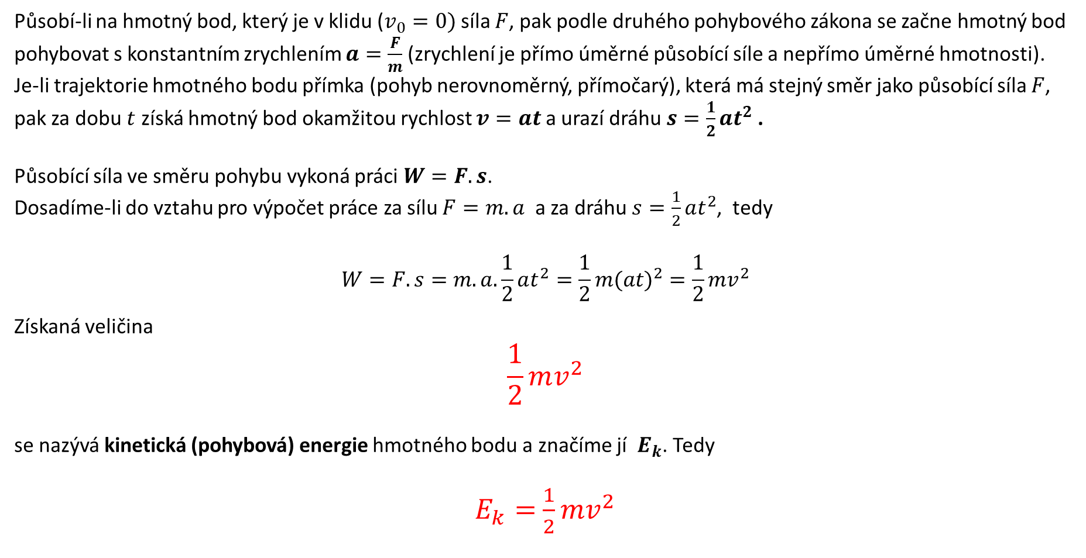
Kinetická (pohybová) energie hmotného bodu
Působí-li na hmotný bod, který je v klidu ($v_{0}=0)$ síla $F$, pak podle druhého pohybového zákona se začne hmotný bod pohybovat s konstantním zrychlením $a=\frac{F}{m}$ (zrychlení je přímo úměrné působící síle a nepřímo úměrné hmotnosti).
Je-li trajektorie hmotného bodu přímka (pohyb nerovnoměrný, přímočarý), která má stejný směr jako působící síla $F$, pak za dobu $t$ získá hmotný bod okamžitou rychlost $v=at$ a urazí dráhu $s=\frac{1}{2}at^{2}$ .
Působící síla ve směru pohybu vykoná práci $W=F.s$.
Dosadíme-li do vztahu pro výpočet práce za sílu $F=m.a$ a za dráhu $s=\frac{1}{2}at^{2}$, tedy
$$W=F.s=m.a.\frac{1}{2}at^{2}=\frac{1}{2}m({at)}^{2}=\frac{1}{2}mv^{2}$$
Získaná veličina
$$\frac{1}{2}mv^{2}$$
se nazývá kinetická (pohybová) energie hmotného bodu a značíme jí $E_{k}$. Tedy
$E_{k}=$ $\frac{1}{2}mv^{2}$

Slide 17
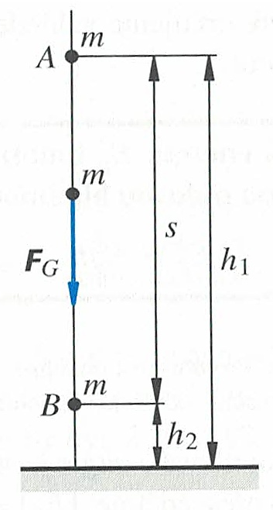
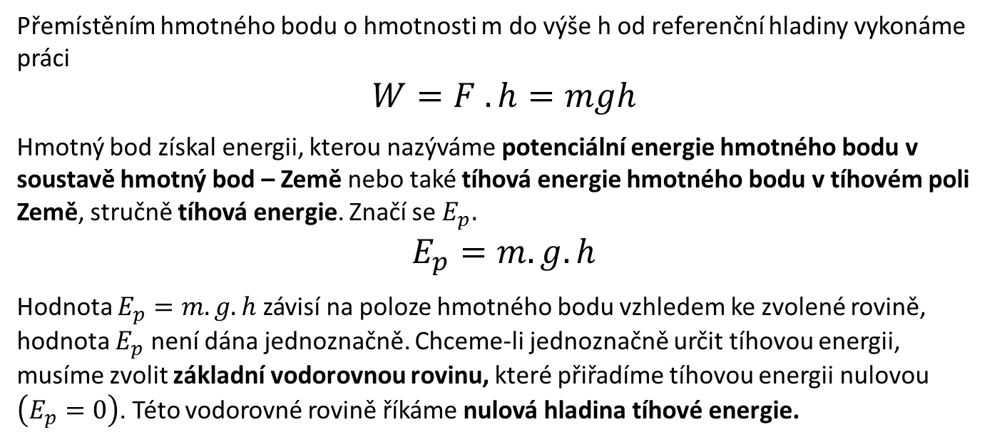
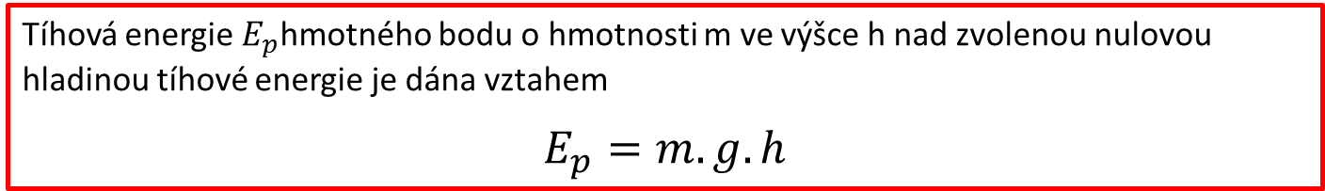
Výpočet potenciální (tíhové) energie
Přemístěním hmotného bodu o hmotnosti m do výše h od referenční hladiny vykonáme práci
$$W=F . h=mgh$$
Hmotný bod získal energii, kterou nazýváme potenciální energie hmotného bodu v soustavě hmotný bod – Země nebo také tíhová energie hmotného bodu v tíhovém poli Země, stručně tíhová energie. Značí se $E_{p}.$
$$E_{p}=m.g.h$$
Hodnota $E_{p}=m.g.h$ závisí na poloze hmotného bodu vzhledem ke zvolené rovině, hodnota $E_{p}$ není dána jednoznačně. Chceme-li jednoznačně určit tíhovou energii, musíme zvolit základní vodorovnou rovinu, které přiřadíme tíhovou energii nulovou $\left(E_{p}=0\right)$. Této vodorovné rovině říkáme nulová hladina tíhové energie.
Tíhová energie $E_{p}$hmotného bodu o hmotnosti m ve výšce h nad zvolenou nulovou hladinou tíhové energie je dána vztahem
$$E_{p}=m.g.h$$
Jednotku tíhové energie odvodíme ze vztahu $E_{p}=m.g.h$
$\left[E_{p}\right]=kg . m.s^{−2}.m=N . m=J$(Joule)
Jednotka tíhové energie je stejná jako jednotka kinetické energie a jednotka práce – JOULE (J)

